Slide 1
01
【 案例 】
目录
02
【 逻辑回归 】
CONTENTS
03
【 决策树 】

Slide 2
先验知识—假设检验：又称显著性检验
由样本间存在的差别对样本所代表的总体间是否存在着差别做出判断
H₀：无效假设或称原假设、零假设
H₁：一备择假设，H₀的对立面
检验水准：根据不同研究目的事先设置是否拒绝原假设的判断标准，也称显著性水准，它指无效假设H0为真，但被错误地拒绝的一个小概率值，一般取检验水准α =0.05
建立假设
确定检验水准
选定检验方法
计算统计量
T检验、卡方检验、Z检验…
当p≤ α时，拒绝H₀，接受H₁
在H₀成立的条件下，出现等于及大于现有检验统计量值的概率P≤ α ，是小概率事件，这在一次抽样中是不大可能发生的，即现有样本信息不支持H₀因而拒绝它
确定概率P值
做出推论
Notes:
是以小概率反证法的逻辑推理，判断假设是否成立的统计方法
假设没有相关性
假设没有差异
逻辑回归的参数估计

Slide 3
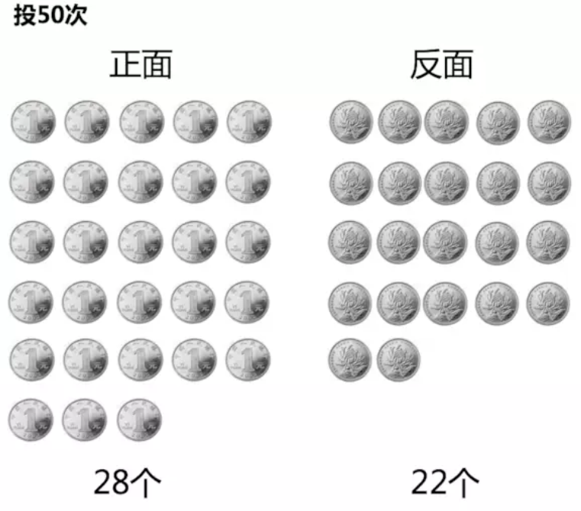
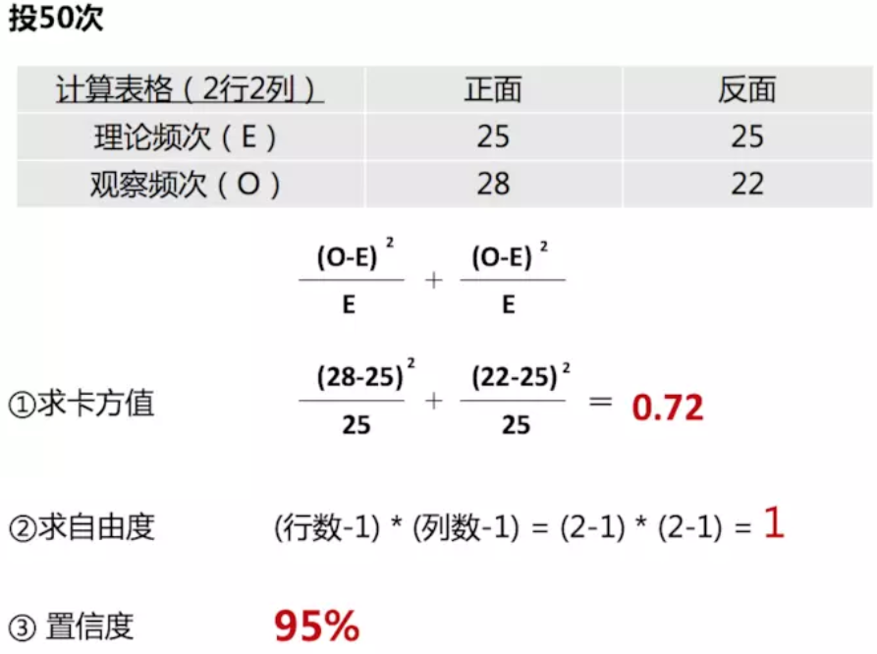
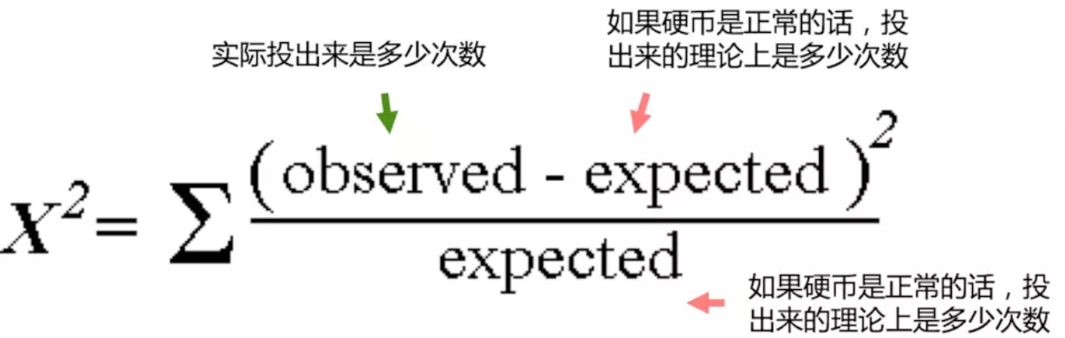
先验知识—卡方检验
检验两个变量之间有没有关系
H₀：假设硬币均衡
H₁：假设硬币不均衡 检验水准：0.05
查表：0.72<3.841 不能推翻假设
结论：有95%的把握说这个硬币是均衡的
Notes:
卡方检验：假设没有相关性 T检验：假设没有差异（相等）
n-1的自由度，n是样本量
第十个数，你就不能随机填写了，由于这10个数的平均数是6.5，10-1=9

Slide 4
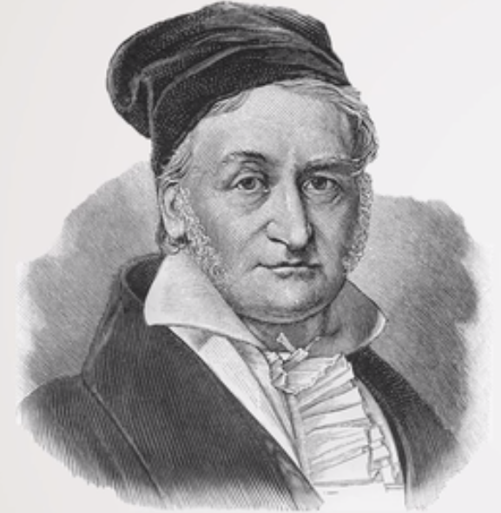
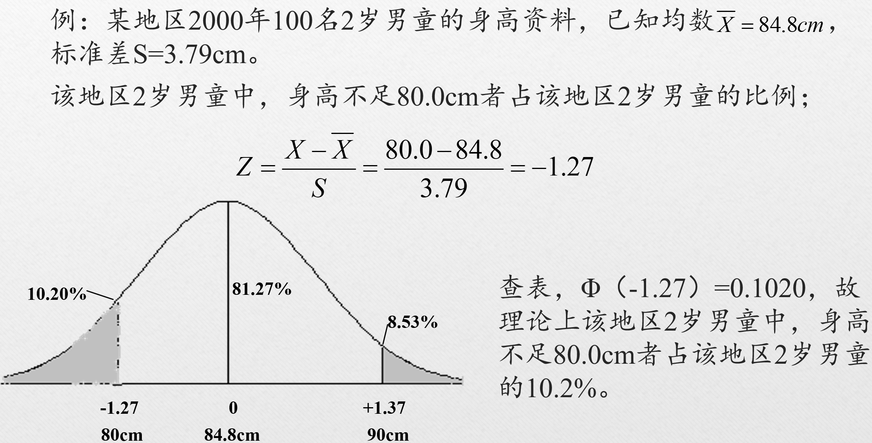
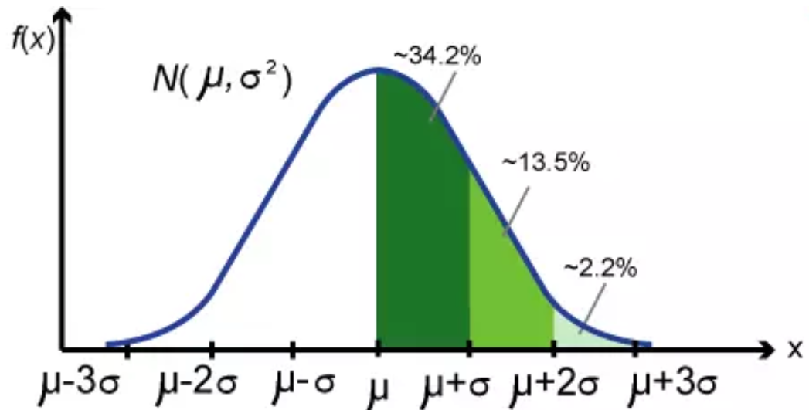
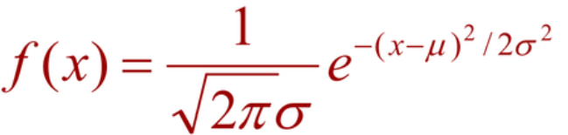
先验知识—正态分布
正态分布是用来观察数据分布的概率密度函数
Notes:
中心极限定理是说：样本的平均值约等于总体的平均值。大于30的样本 不管总体是什么分布，任意一个总体的样本平均值都会围绕在总体的整体平均值周围，并且呈正态分布
平均值->极大似然估计最小二乘法->高斯正态分布

Slide 5
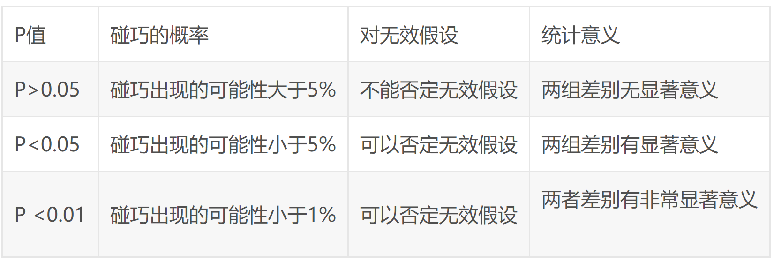
先验知识—P值&95%IC
P值即概率，反映某一事件发生的可能性大小
原假设为真时，样本出现的概率
置信水平为95%的意思是多次抽样中有95%的置信区间包含未知的参数值而另外的5%则不包含真值。
Notes:
p值就是在原假设下，该总体出现现有数据的概率，或者说在现有数据下，原假设成立的一种合理性，p值越大，原假设成立的可能性就越大。 p值越少，就说明原假设成立的可能性越小。通常当p值小于0.05时，就认为原假设不成立。
虽然我不知道真值是否在区间中，但是我有95%的把握它在里面。

Slide 6
先验知识—OR值
odds: 称为几率、比值、比数，是指某事件发生的可能性(概率)与不发生的可能性（概率）之比。
用p表示事件发生的概率，则：odds = p/(1-p)。
OR：比值比，为实验组的事件发生几率(odds1)/对照组的事件发生几率(odds2)。
模型为 ln(p/(1-p) = β₀ +β₁* sex
男性：荣誉班级的概率=17/91，非荣誉班级的概率=74/91，
荣誉班级的几率=oddsM=(17/91)/(74/91) = 17/74 = 0.23；
女性：荣誉班级的几率oddsF = (32/109)/(77/109)=32/77 = 0.42
女性对男性的几率之比OR = oddsF/oddsM = 0.42/0.23 = 1.809
荣誉班 | Male | Female | Total
0 | 74 | 77 | 151
1 | 17 | 32 | 49
Total | 91 | 109
荣誉班 | 系数β | 标准误 | P
sex | 0.593 | 0.3414294 | 0.083
截距 | -1.47 | 0.2689555 | 0.000
女性比男性在荣誉班的几率高80.9%
回到Logistic回归结果。截距的系数（ β0 ） -1.47是男性odds的对数ln(0.23) = -1.47。
变量sex的系数为0.593，是女性对男性的OR值的对数，ln(1.809) = 0.593

Slide 7
案例
数据背景：
西安交大一附院，儿科门诊，2019年1月1日~2019年4月2日，做甲流化验的数据
患者编号 医生编号 性别 出生日期 检查日期 检查结果
1、判断得甲流是否和年龄相关
目的：
2、判断哪个医生开的甲流化验单阳性率高
3、判断得甲流是否和性别相关
Notes:
新生儿出生4~6个月后，血中可出现IgA，以后逐渐升高，到青少年期达到高峰
免疫球蛋白IGA

Slide 8
案例—数据
患者编号 | 医生编号 | 性别 | 出生日期 | 检查日期 | 年龄 | 分组 | 医嘱名称 | 甲流T | 甲流V
pat_000797e1f906829e33e54df6317bb3fc | 001234 | 女性 | 2018 | 2019 | 1 | 1 | 甲乙型流感病毒抗原联合检测[复] | 2019-01-11 04:31:48 | 阴性
pat_0010be4fdb3fa834d5b6f065af9e1c84 | 001235 | 女性 | 2018 | 2019 | 1 | 1 | 甲乙型流感病毒抗原联合检测[复] | 2019-01-19 17:57:50 | 阴性
pat_0057d84c919dac39025e6c5c3952fce1 | 001236 | 女性 | 2018 | 2019 | 1 | 1 | 甲型流感病毒抗原检测 | 2019-01-16 02:33:48 | 阳性
pat_0084fced365530c84a1300cad3f471b7 | 001237 | 男性 | 2018 | 2019 | 1 | 1 | 甲乙型流感病毒抗原联合检测[复] | 2019-03-20 13:25:54 | 阴性
pat_00d1403bffee5a8a8ac8296e73e52db5 | 001238 | 男性 | 2018 | 2019 | 1 | 1 | 甲乙型流感病毒抗原联合检测[复] | 2019-02-07 21:08:55 | 阴性
pat_00f2c15b978650f20997ad74a8302952 | 001239 | 女性 | 2018 | 2019 | 1 | 1 | 甲乙型流感病毒抗原联合检测[复] | 2019-01-31 16:21:18 | 阴性
pat_0118de849c1fd5e917cd722f7a4f6100 | 001240 | 男性 | 2018 | 2019 | 1 | 1 | 甲乙型流感病毒抗原联合检测[复] | 2019-01-18 19:24:14 | 阴性
pat_015474f6f95d3433eabda846674f9455 | 001241 | 男性 | 2018 | 2019 | 1 | 1 | 甲型流感病毒抗原检测 | 2019-01-15 12:32:18 | 阴性
pat_0199637d024d38c532e2e843b61a6ce6 | 001242 | 女性 | 2018 | 2019 | 1 | 1 | 甲乙型流感病毒抗原联合检测[复] | 2019-01-04 11:23:09 | 阴性
pat_01a2f381c05e84b6bbdb985e8d1b7961 | 001243 | 男性 | 2018 | 2019 | 1 | 1 | 甲乙型流感病毒抗原联合检测[复] | 2019-01-14 05:21:13 | 阴性
pat_01c9eef16f192893d8da95a9dcad687a | 001244 | 男性 | 2018 | 2019 | 1 | 1 | 甲乙型流感病毒抗原联合检测[复] | 2019-01-20 02:59:49 | 阳性
pat_02b416391c57c3d191114afe917caed6 | 001245 | 男性 | 2018 | 2019 | 1 | 1 | 甲乙型流感病毒抗原联合检测[复] | 2019-03-08 19:51:59 | 阴性
pat_02dd407750c8886b81e5f1bb2a6e68eb | 001246 | 男性 | 2018 | 2019 | 1 | 1 | 甲乙型流感病毒抗原联合检测[复] | 2019-01-30 11:15:17 | 阳性
pat_02ee63c518b1ce6b3c9887da7337cd40 | 001247 | 女性 | 2018 | 2019 | 1 | 1 | 甲乙型流感病毒抗原联合检测[复] | 2019-02-10 22:57:53 | 阴性
pat_034269e56a43326663fc38e8966fc458 | 001248 | 女性 | 2018 | 2019 | 1 | 1 | 甲乙型流感病毒抗原联合检测[复] | 2019-01-22 16:03:21 | 阴性
pat_03438c8fada6f0108675c3342cad64c3 | 001249 | 女性 | 2018 | 2019 | 1 | 1 | 甲乙型流感病毒抗原联合检测[复] | 2019-01-19 22:11:09 | 阴性
pat_03b59ee663912cc0360bdac7f14fd8f6 | 001250 | 女性 | 2018 | 2019 | 1 | 1 | 甲乙型流感病毒抗原联合检测[复] | 2019-03-03 07:47:45 | 阴性
pat_03ffce70f89b9bee1d0e32b7d03d679a | 001251 | 男性 | 2018 | 2019 | 1 | 1 | 甲乙型流感病毒抗原联合检测[复] | 2019-03-31 01:22:13 | 阴性
pat_04240c5f7b9699689d9d3f0a6c0f3fd8 | 001252 | 男性 | 2018 | 2019 | 1 | 1 | 甲乙型流感病毒抗原联合检测[复] | 2019-03-08 12:20:16 | 阴性
pat_04770c0ae85b5b314c1be5f5f0de6645 | 001253 | 女性 | 2017 | 2018 | 1 | 1 | 甲乙型流感病毒抗原联合检测[复] | 2018-01-21 19:20:39 | 阴性
pat_047cac25a69ddd3b37592bbbaded32f9 | 001254 | 男性 | 2018 | 2019 | 1 | 1 | 甲乙型流感病毒抗原联合检测[复] | 2019-01-30 11:14:53 | 阴性
pat_04972071c99f756be5037edf86927c6f | 001255 | 男性 | 2018 | 2019 | 1 | 1 | 甲乙型流感病毒抗原联合检测[复] | 2019-03-24 11:49:23 | 阴性
pat_04ad1070d6aa07fe7f16c5ea315646a7 | 001256 | 女性 | 2018 | 2019 | 1 | 1 | 甲乙型流感病毒抗原联合检测[复] | 2019-03-09 15:55:04 | 阴性
pat_04ce69026ee4b5c3ba235bcdbaa83743 | 001257 | 男性 | 2018 | 2019 | 1 | 1 | 甲乙型流感病毒抗原联合检测[复] | 2019-02-11 18:37:32 | 阴性

Slide 9
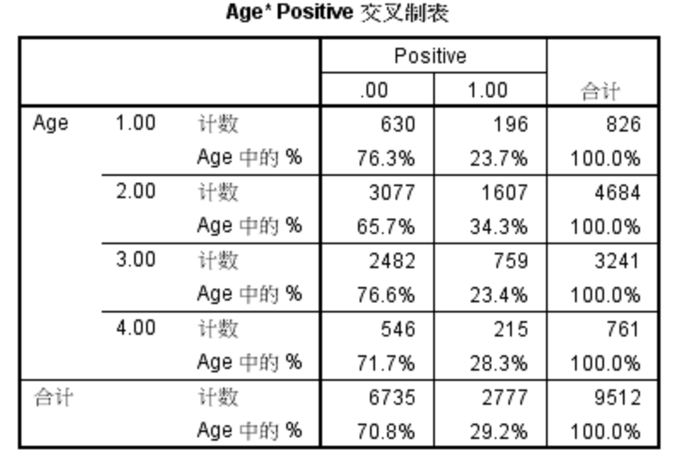
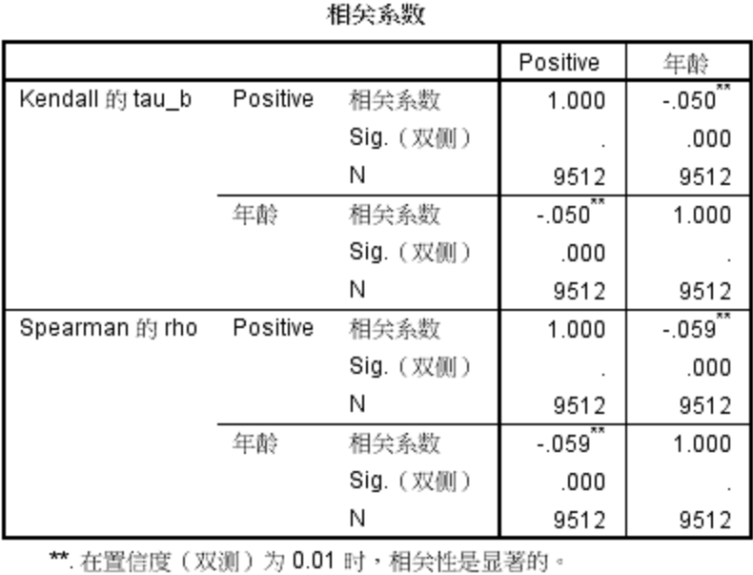
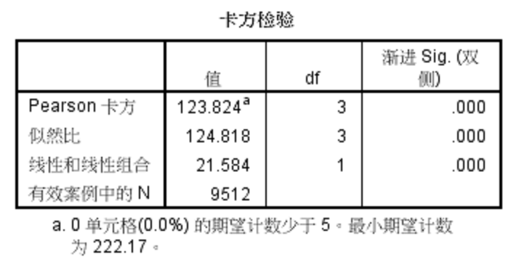
案例—判断得甲流是否和年龄相关
H₀：假设是不同年龄段的甲流阳性率是一样的
H₁：假设是不同年龄段的甲流阳性率是不一样的
结论：p值远小于0.01，拒绝假设H₀，接收H₁
Notes:
为什么不假设不同年龄段的甲流阳性率是不一样的

Slide 10
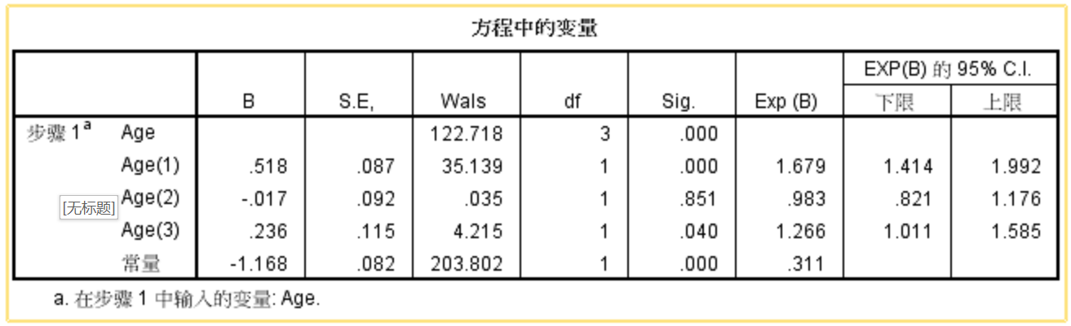
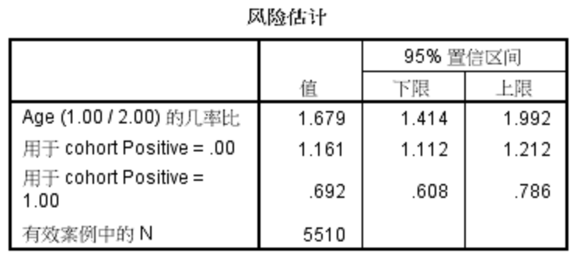
案例—判断得甲流是否和年龄相关

Slide 11
案例—判断哪个医生开的甲流化验单阳性率高
医生编号 | 阳性 | 阴性 | 合计 | 阳性率
001234 | 3 | 3 | 6 | 50.0%
001235 | 51 | 59 | 110 | 46.4%
001236 | 323 | 409 | 732 | 44.1%
001237 | 79 | 104 | 183 | 43.2%
001238 | 345 | 468 | 813 | 42.4%
001239 | 31 | 47 | 78 | 39.7%
001240 | 40 | 66 | 106 | 37.7%
001241 | 32 | 57 | 89 | 36.0%
001242 | 35 | 65 | 100 | 35.0%
001243 | 25 | 49 | 74 | 33.8%
001244 | 10 | 21 | 31 | 32.3%
001245 | 40 | 85 | 125 | 32.0%
001246 | 4 | 9 | 13 | 30.8%
001247 | 419 | 948 | 1367 | 30.7%
001248 | 354 | 835 | 1189 | 29.8%
001249 | 391 | 1014 | 1405 | 27.8%
001250 | 261 | 742 | 1003 | 26.0%
001251 | 17 | 52 | 69 | 24.6%
001252 | 11 | 35 | 46 | 23.9%
统计结果

Slide 12
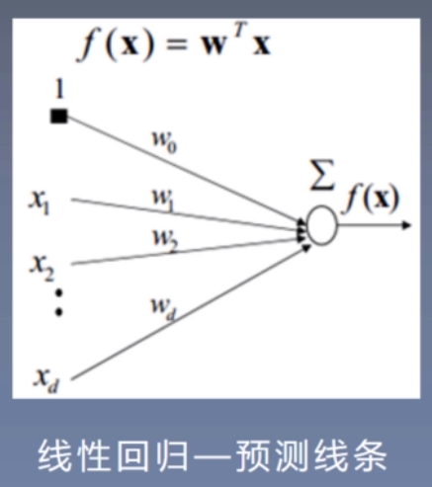
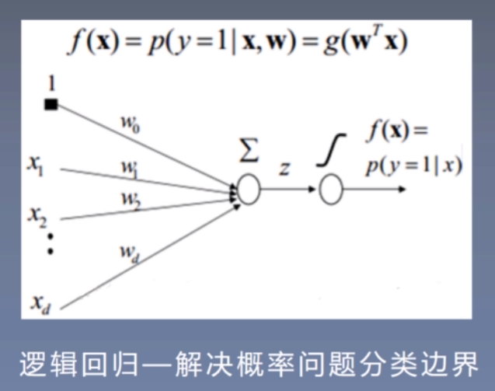
逻辑回归—模型
Logistic回归虽然名字叫”回归” ，但却是一种分类学习方法。
使用场景大概有两个：第一用来预测，第二寻找因变量的影响因素。

Slide 13
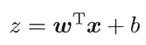
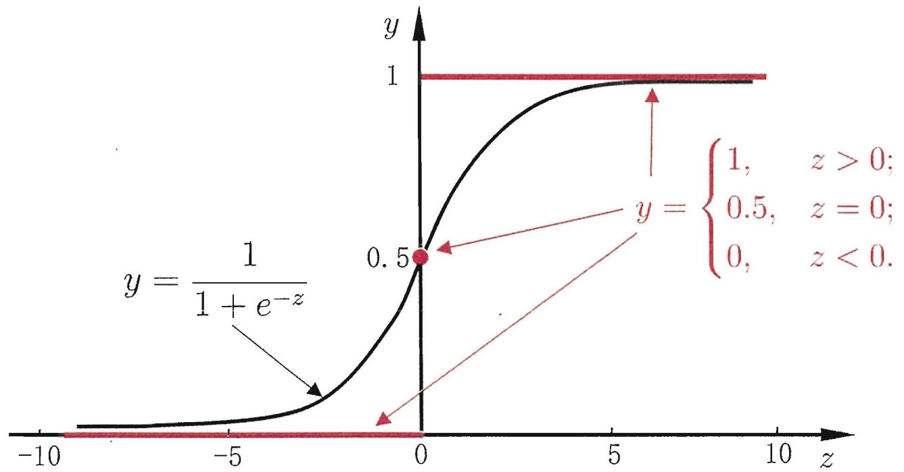
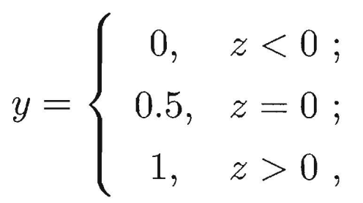
逻辑回归—模型
线性回归模型产生的预测值是实值，二分类任务需要讲实值Z转换为{0,1}
单位阶跃函数
对数几率函数

Slide 14
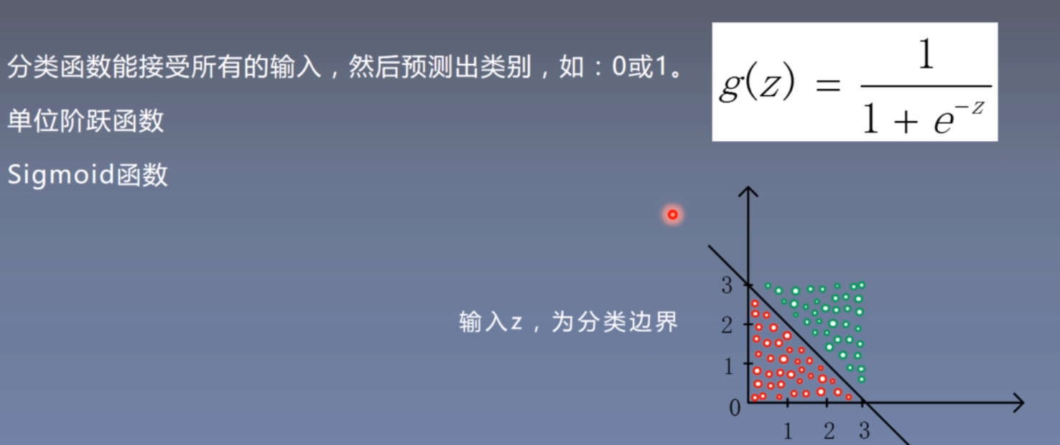
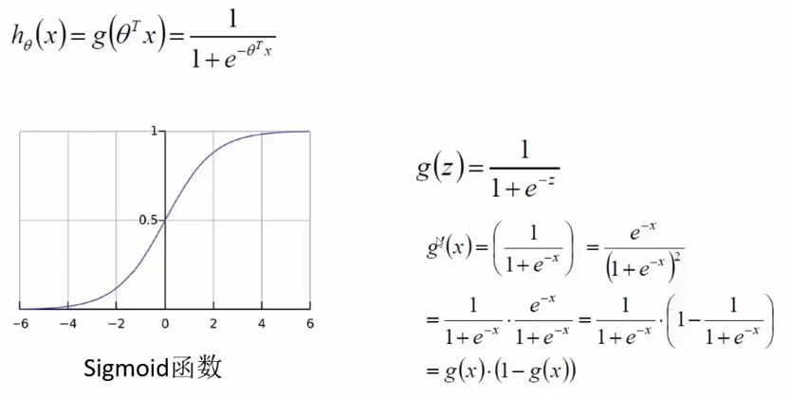
逻辑回归—模型

Slide 15
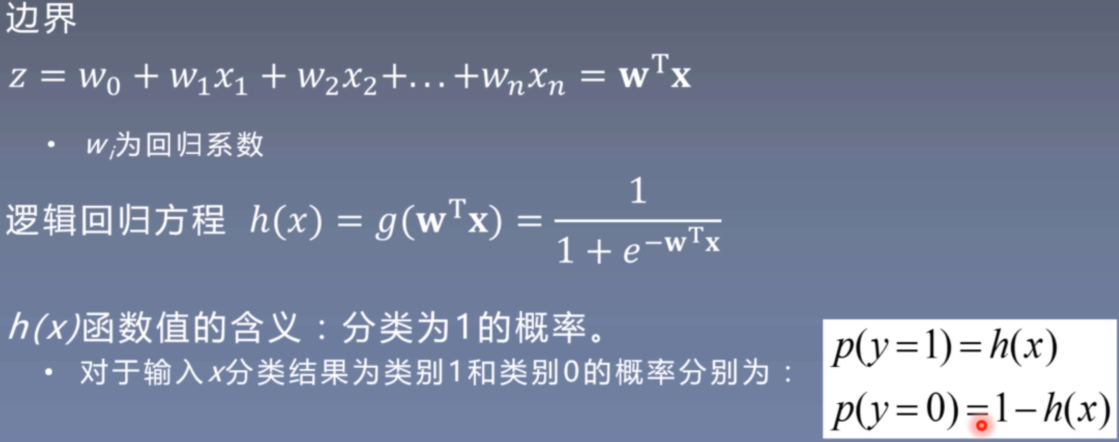
逻辑回归—模型

Slide 16
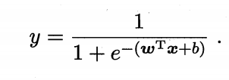
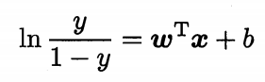
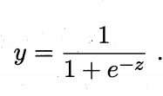
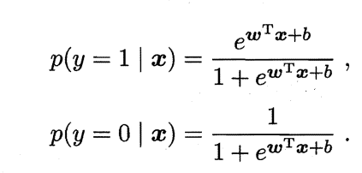
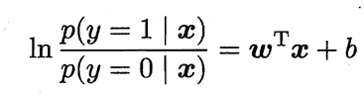
逻辑回归—建模1
Notes:
Odds比值、几率

Slide 17
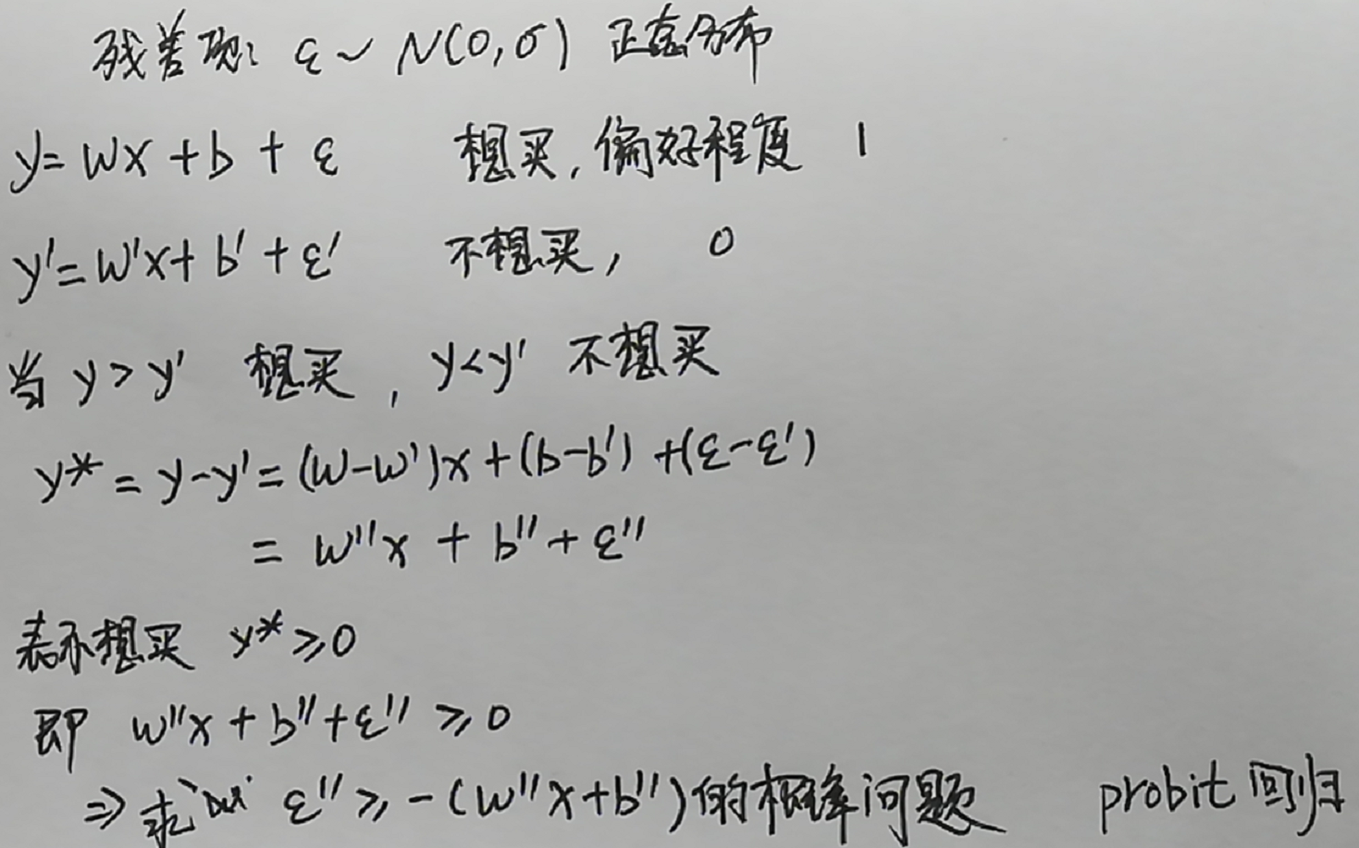
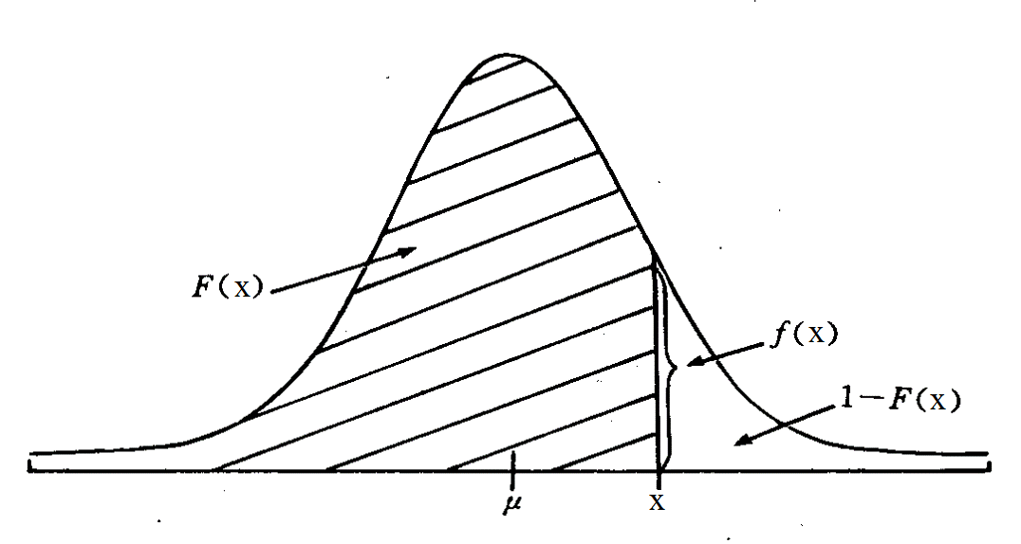
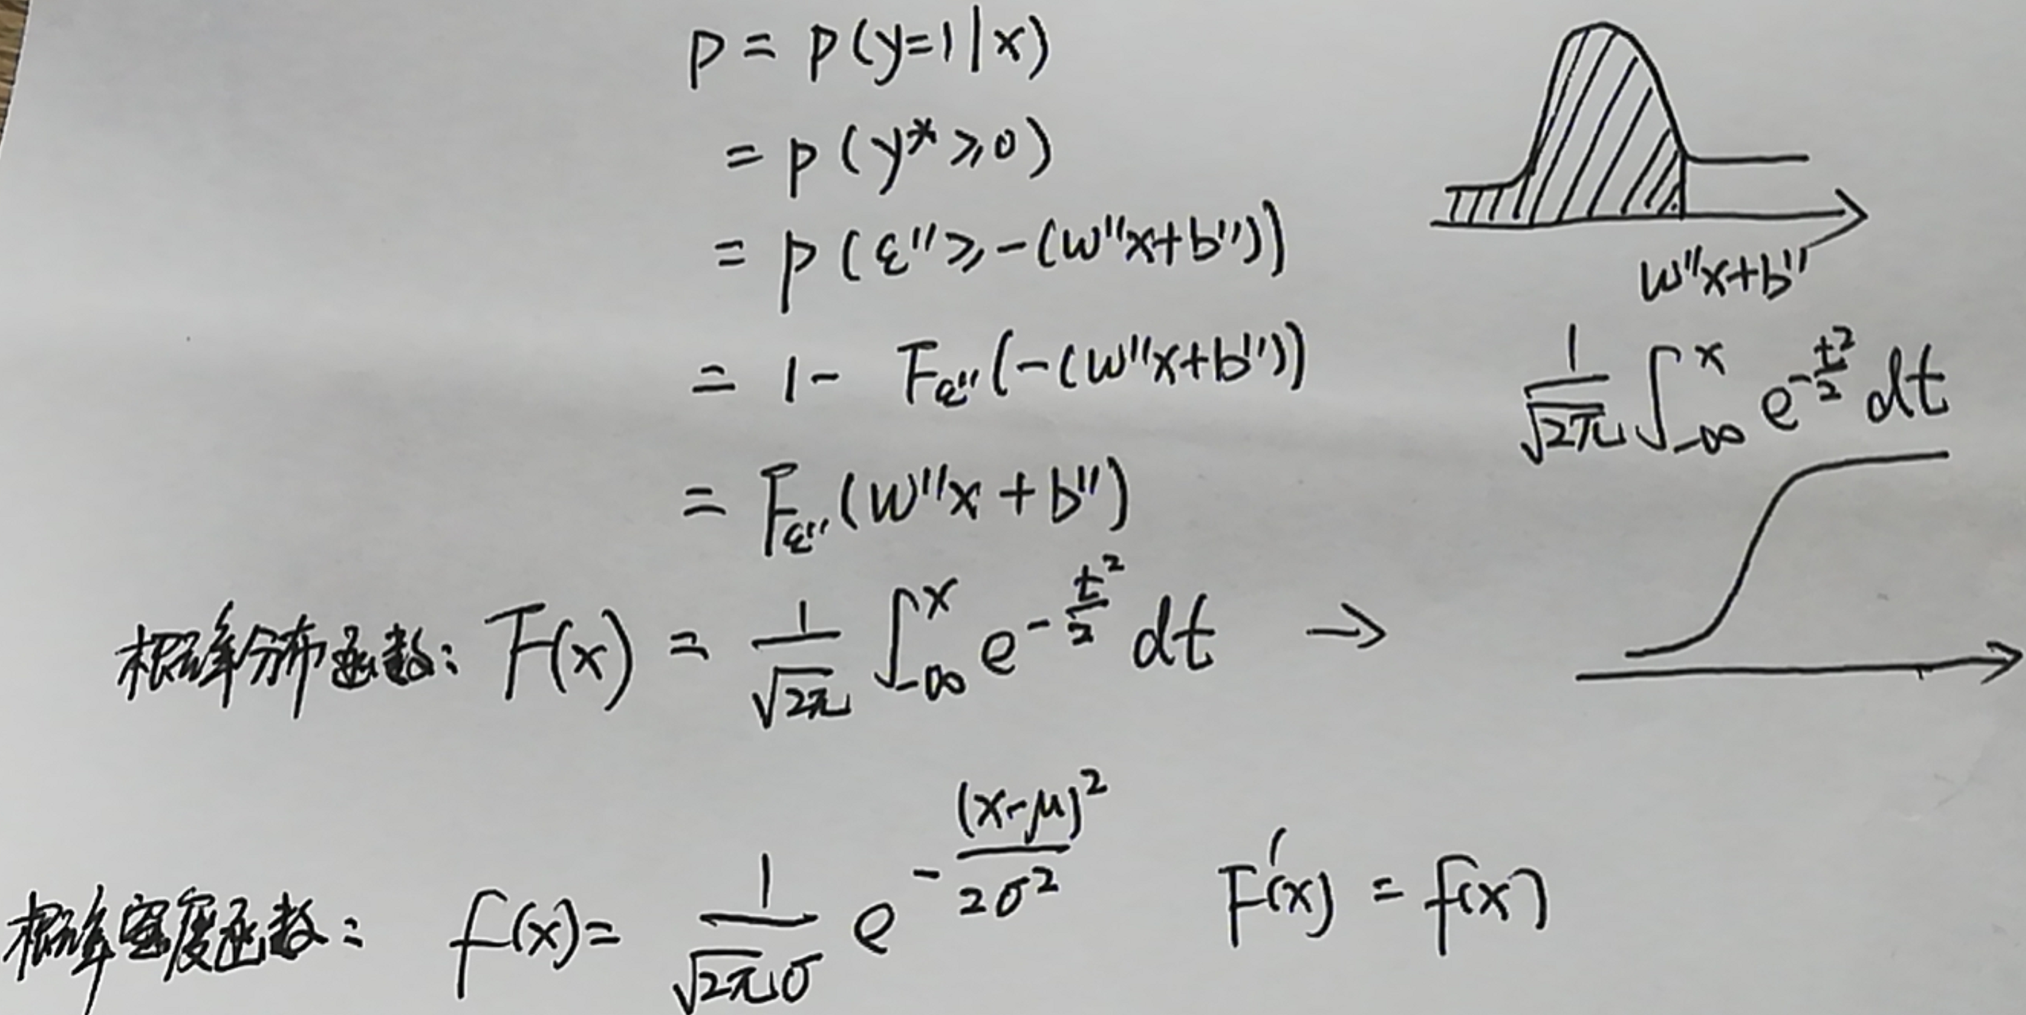
逻辑回归—建模2
正态分布的累计分布函数
近似等于sigmoid函数
Notes:
为什么有e而不是2,5等等，表示它和正态分布有相关性
偏好程度，越接近1越偏好

Slide 18
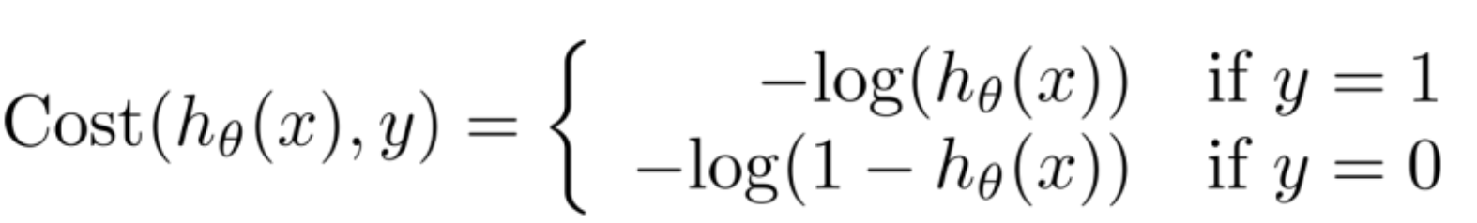
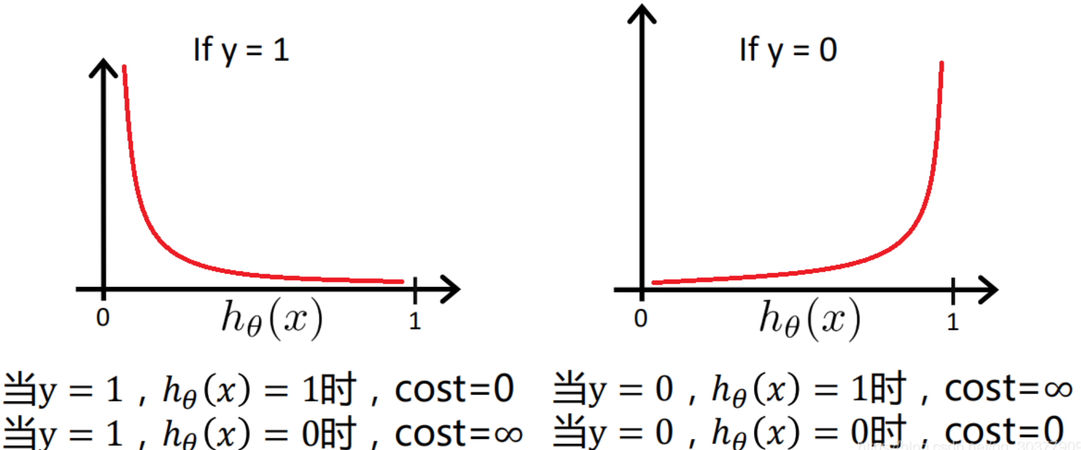
逻辑回归—损失函数
Notes:
当y=1时，假定这个样本为正类。如果此时hθ(x)=1,则单对这个样本而言的cost=0,表示这个样本的预测完全准确。那如果所有样本都预测准确，总的cost=0。但是如果此时预测的概率hθ(x)=0，那么cost→∞。直观解释的话，由于此时样本为一个正样本，但是预测的结果P(y=1|x;θ)=0, 也就是说预测 y=1的概率为0，那么此时就要对损失函数加一个很大的惩罚项。

Slide 19
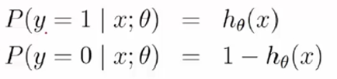
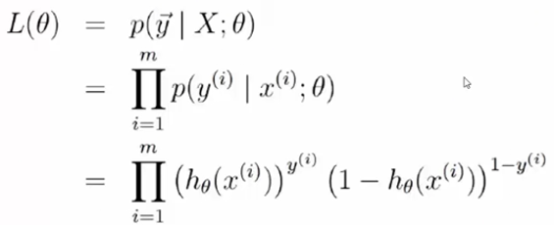
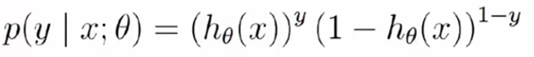
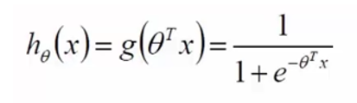
逻辑回归—损失函数推导1
似然函数
对数似然函数

Slide 20
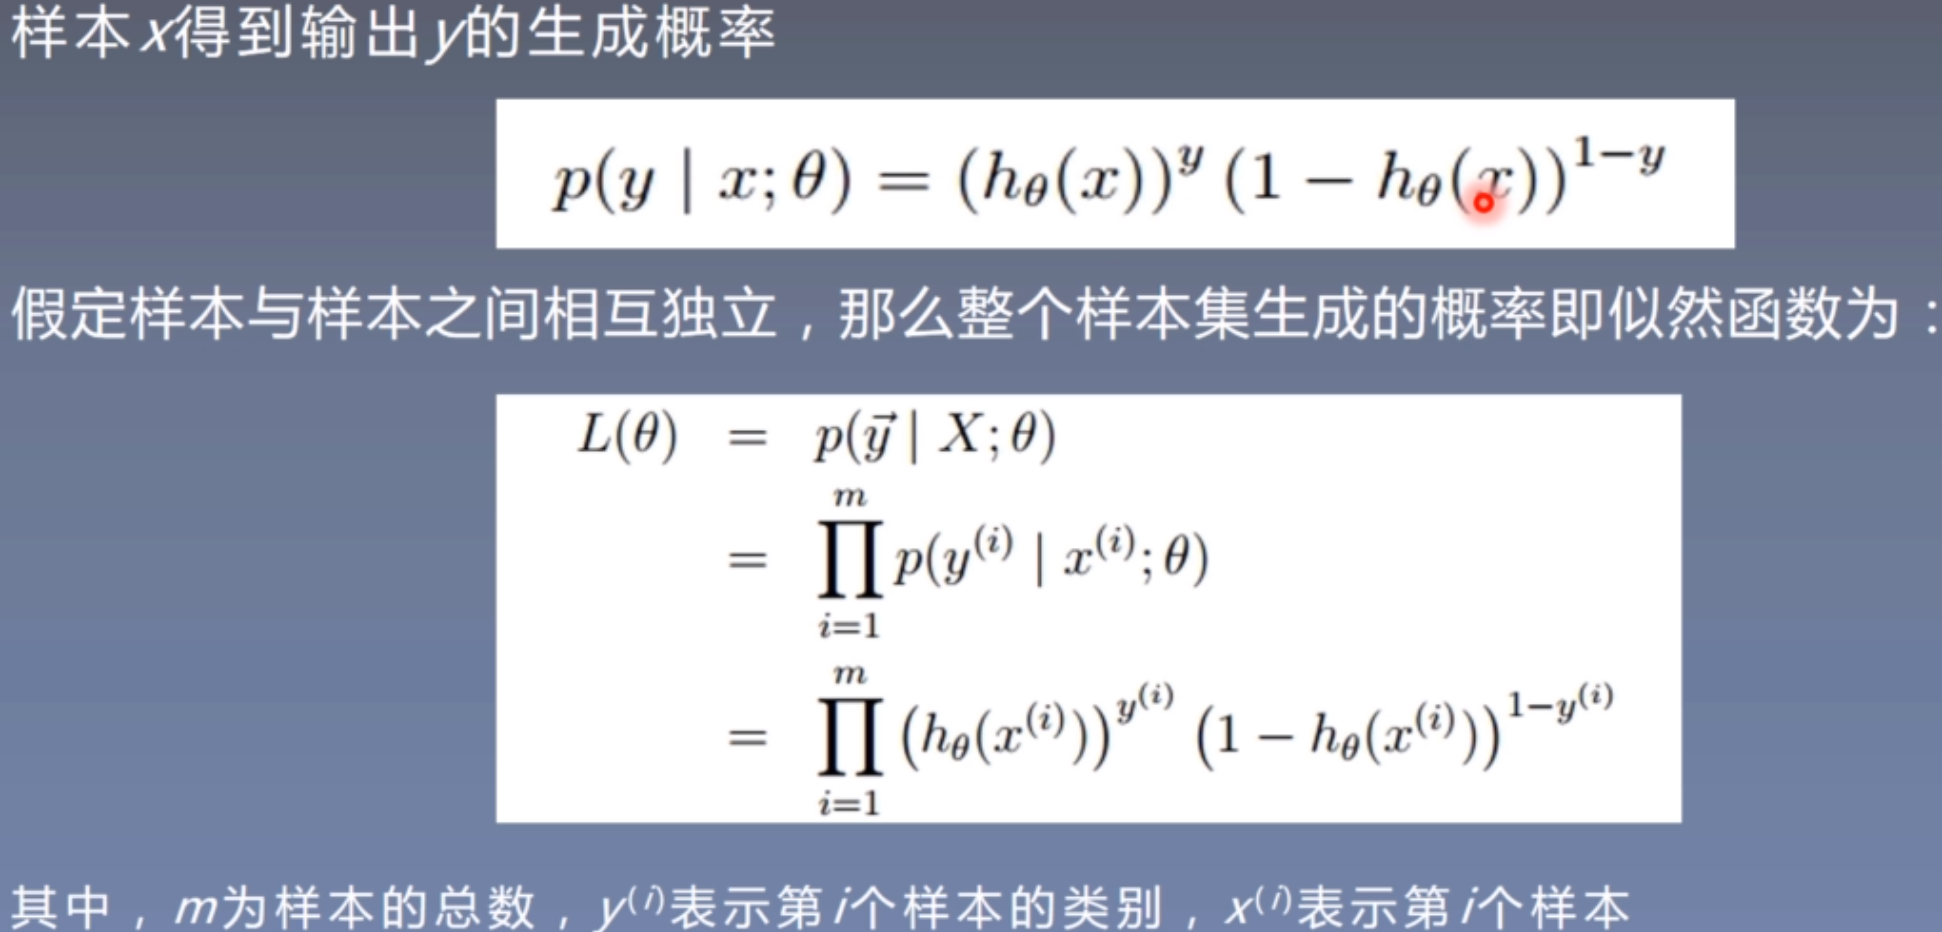
逻辑回归—损失函数推导1

Slide 21
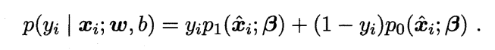
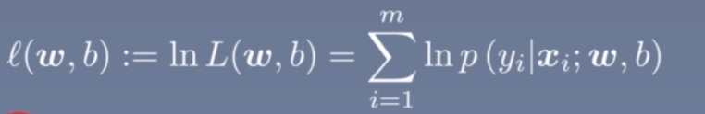
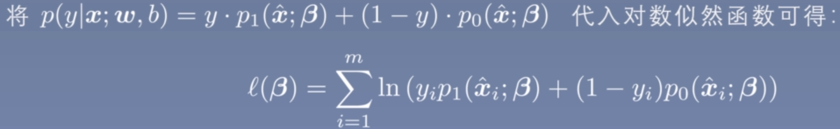
逻辑回归—损失函数推导2
分布律表达式

Slide 22
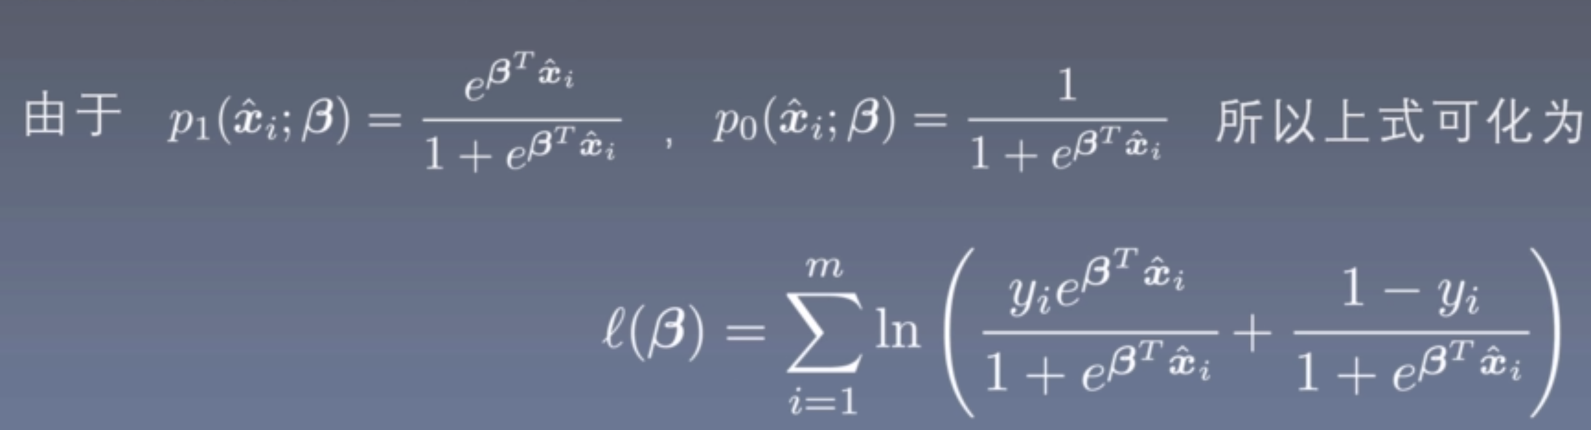
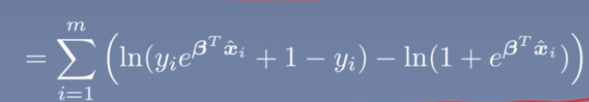
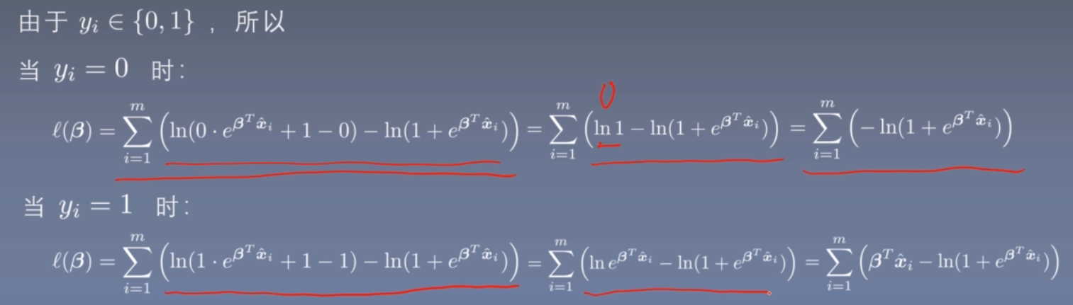
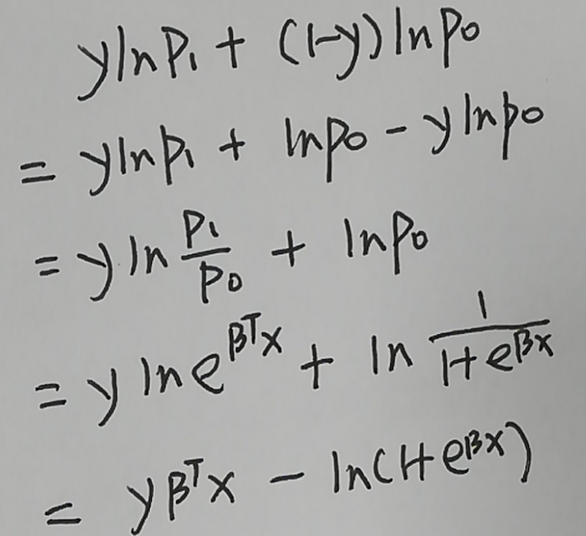
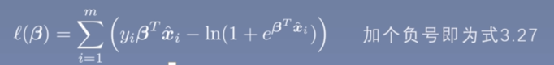
逻辑回归—损失函数推导2

Slide 23
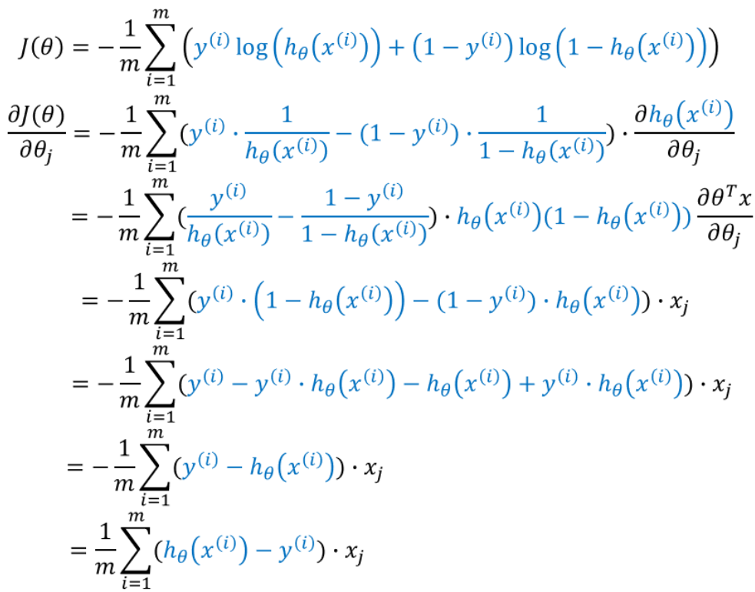

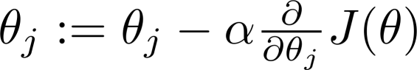
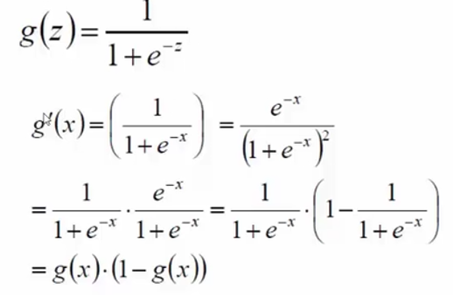
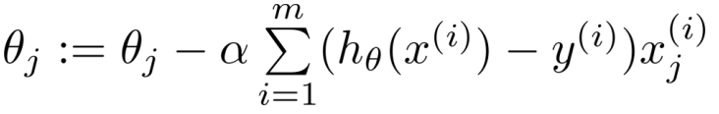
逻辑回归—梯度下降
Want
Repeat
:

Slide 24
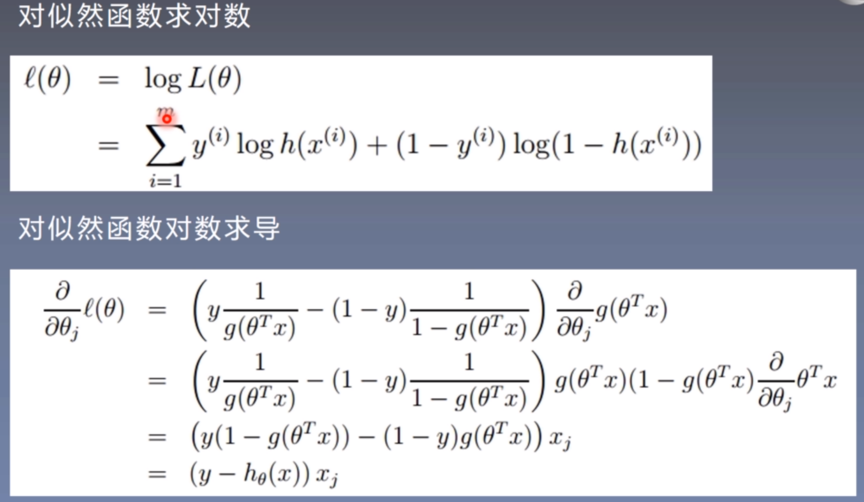
逻辑回归—梯度下降

Slide 25
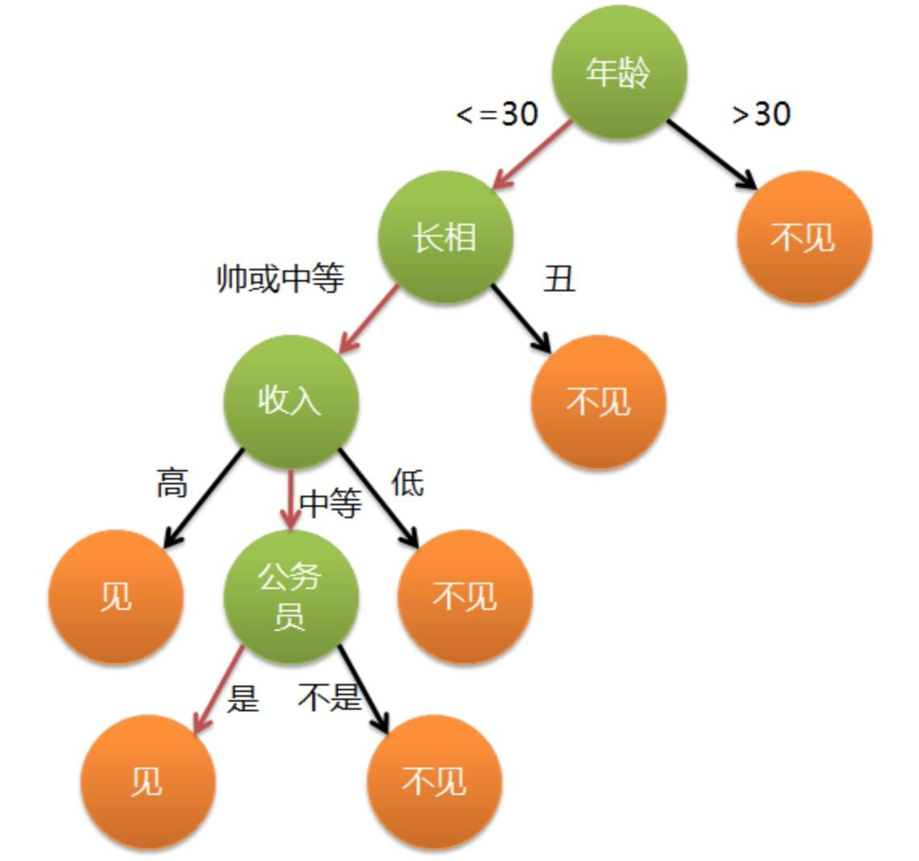
决策树
比较适合分析离散数据
如果是连续数据要先转成离散数据再做分析
Notes:
房价预测

Slide 26


决策树—信息量
一个具体事件的信息量应该是随着其发生概率而递减的，且不能为负。
信息奠基人香农（Shannon）认为“信息是用来消除随机不确定性的东西”
衡量信息量大小就看这个信息消除不确定性的程度。
信息量的大小和事件发生的概率成反比
信息量和事件发生的概率有关，当事件发生的概率越低，传递的信息量越大；
信息量应当是非负的，必然发生的信息量为0；
两个事件的信息量可以相加，并且两个独立事件的联合信息量应该是他们各自信息量的和；
D代表当前样本集合，p_{k}代表当前样本中第k类样本所占的比例，|y|代表类别总数
Notes:
明天的太阳会从东边升起——信息量为零，但是明天西安会下雪
这件事情的信息量大小，是和这件事情的发生概率相关
熵：混乱程度越高熵越大
温度越高熵越大，分子越活跃，熵越大
假设一个成绩相对普通的学生小东，他及格的概率是P(xC)=0.5P(xC)=0.5,即及格与否的概率是一样的，对应的熵是1表示，在成绩公布之前，很难准确猜测出他的考试结果
熵其实是信息量的期望值，它是一个随机变量的确定性的度量。熵越大，变量的取值越不确定，反之就越确定

Slide 27

决策树—熵
熵其实是信息量的期望值，它是一个随机变量的确定性的度量
熵越大，变量的取值越不确定，反之就越确定
Notes:
熵：混乱程度越高熵越大；温度越高熵越大，分子越活跃，熵越大
虽然小明考试结果的不确定性较低，毕竟十次有9次都不及格，但是也比不上小王（1000次考试只有一次才可能不及格，结果相当的确定）
假设一个成绩相对普通的学生小东，他及格的概率是P(xC)=0.5P(xC)=0.5,即及格与否的概率是一样的，对应的熵是1表示，在成绩公布之前，很难准确猜测出他的考试结果

Slide 28


决策树—信息熵
信息熵Ent(D) 是用来度量样本集合纯度的最常用指标，信息熵越大，不确定性越大
Notes:
也就是说，如果这个属性本身不确定性就很大，那我就越不倾向于选取它

Slide 29




决策树—ID3算法
一句话：前后熵的值变化，谁下降的快就把谁分叉。
Notes:
给定色泽是青绿，判断好瓜是否；给定编号是9，判断好瓜是否；

Slide 30



决策树—ID3算法
按照好坏分类：
好瓜：8/17
坏瓜：9/17
按照色泽分类好坏瓜：
青绿：{1,4,6,10,13,17}——3/6
乌黑：{2,3,7,8,9,15}——4/6
浅白：{5,11,12,14,16}——1/5
用色泽分类好坏后的熵的期望值
H(D|色泽)

Slide 31


决策树—ID3算法
D3算法根据“最大信息熵增益”原则选择划分当前数据集的最好特征，信息熵是信息的度量方式，不确定度越大或者说越混乱，熵就越大。在建立决策树的过程中，根据特征属性划分数据，使得原本“混乱”的数据的熵(混乱度)减少，按照不同特征划分数据熵减少的程度会不一样。
缺点：只能处理离散型属性，并且对倾向于选择取值较多的属性
信息增益反映的给定一个条件以后不确定性减少的程度,必然是分得越细的数据集确定性更高,也就是条件熵越小,信息增益越大
Notes:
给定色泽是青绿，判断好瓜是否；给定编号是9，判断好瓜是否；

Slide 32

决策树—C4.5算法
除以一个惩罚项，以解决偏向取值较多的属性的问题
信息熵
以信息增益率为准则来选择划分属性的决策树
虽然解决偏向取值较多的属性的问题，单会造成倾向于选择某属性值的分类少的问题

Slide 33

决策树—CART算法
以基尼指数为准则来选择划分属性的决策树
基尼值：从数据集D中随机抽取两个样本，其中类别标记不一致的概率，
Gini越小，则数据集D的纯度越高

Slide 34


决策树—基尼指数和熵
Notes:
房价预测

Slide 35
逻辑回归损失&交叉熵
y为1的概率
1-y为0的概率
该损失函数的推导，没有用到逻辑回归这个条件，所以该损失函数可以应用于
其他模型来表示分类问题，比如深度学习模型、SVM等
Notes:
该损失函数的推导，没有用到逻辑回归，其他模型也可以用该模型来表示分类问题，比如深度学习模型、SVM

